Slide 1
第九单元
元组
Notes:
切片1

Slide 2
第一节课
元组概述

Slide 3
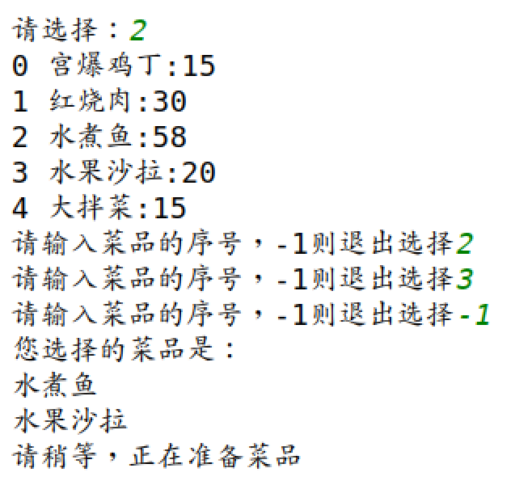
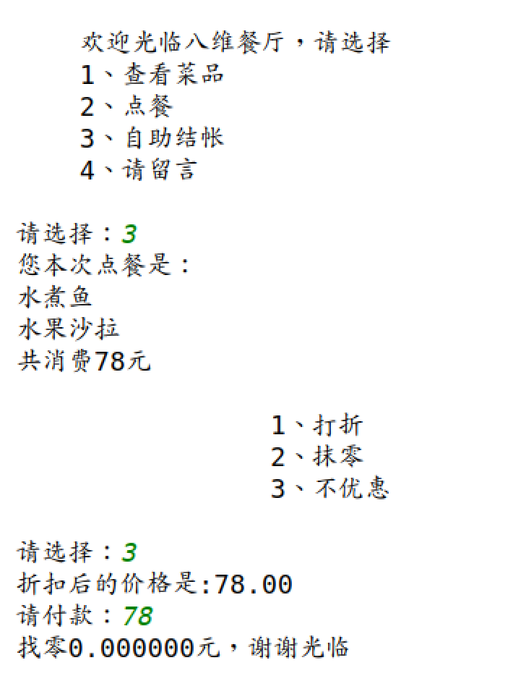
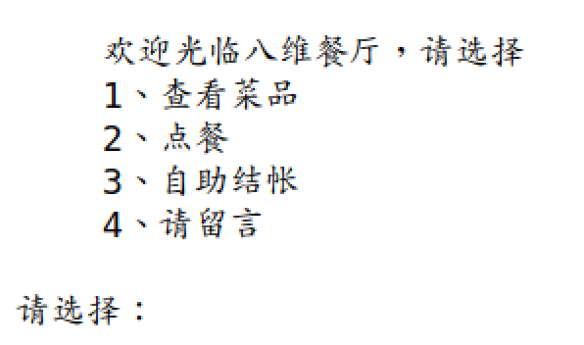
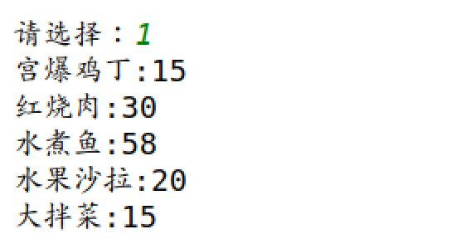
贯穿案例
需求说明
设计点餐系统
思路分析
设计查看菜品模块
设计点餐模块
设计结账模块
设计餐后留言模块

Slide 4
知识目标

Slide 5
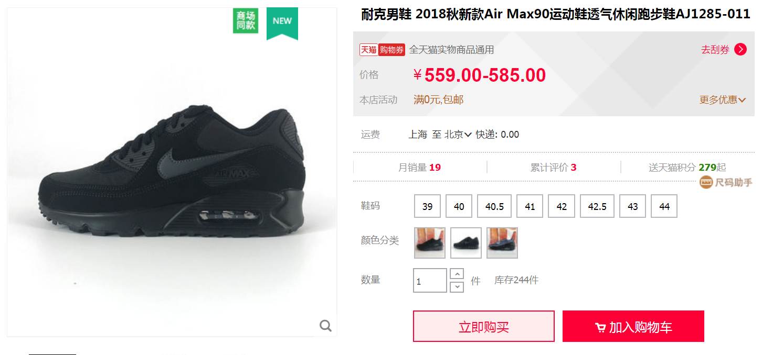
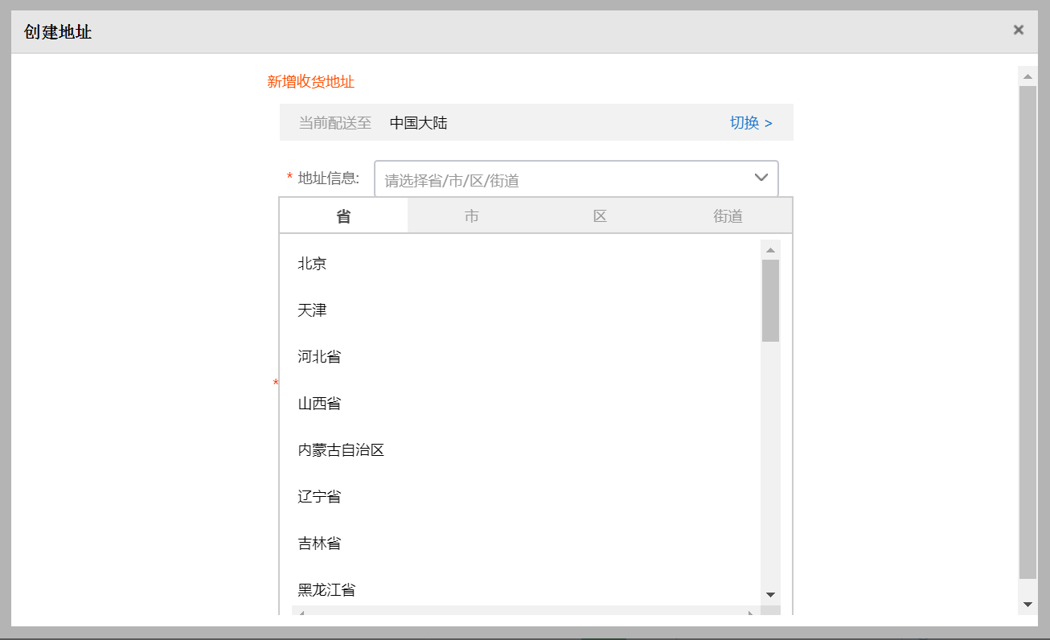
为什么使用元组
数据不可变
数据不可变

Slide 6
什么是元组
被定义项
临近的属
同属的其它种
种差（内涵)
元组
序列
字符串
列表
1.存储不同数据类型
2.数据不可变
外延
定义：元组是一种可以存储不同数据类型，且数据不可变的序列。
普通元组
嵌套元组
Notes:
讲师:在python中列表是如何定义的？
讲师:首先看下列表的临近属，列表是属于有序的集合，因此临近的属是序列
讲师:对于同属的其他种而言，有前面讲到的字符串，还有后面要讲到的元组
讲师:其中列表与它们的区别主要是字符串只能存储字符类型，不能存储不同的数据类型。
讲师:与字符串和元组相比列表数据本身还是可以修改的
讲师:综上所述，列表是列表是一种可以存储不同数据类型，且数据可变的序列
讲师:同时列表也是有外延的，可以分为普通列表和嵌套列表。

Slide 7
如何使用元组
创建普通元组
语法格式：
元组名 = tuple(序列)
元组名 =(元素1,元素2,···)
代码举例：
t_fac1 = tuple()
t_fac2 = tuple('123')
tuple_normal1 = ()
tuple_normal2 = (100,)
tuple_normal3 = ('123', [1])
Notes:
第四节课 开始

Slide 8
如何使用元组
创建嵌套元组
语法格式：
元组名 = (元组1,元组2,···)
代码举例：
t_nor1 = ((1,2) , (1,))
Notes:
第四节课 开始

Slide 9
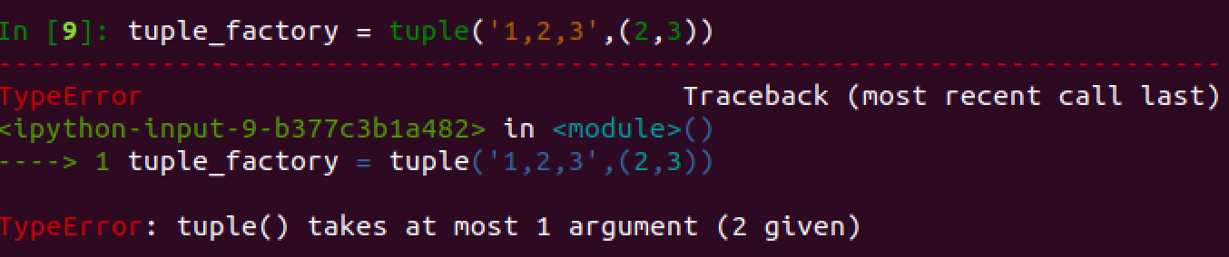
如何使用元组
错误代码示例
tuple_factory = tuple(“1,2,3”,(2,3))
Notes:
第四节课 开始

Slide 10
如何使用元组
删除元组
del 元组名
语法格式
示例：
country = ('中国','美国','法国')
del country

Slide 11
如何遍历元组
使用enumerate遍历元组-第一种使用方式
enumerate() 函数用于将一个可遍历的数据对象(如列表、元组或字符串)组合为一个索引序列，同时列出数据和数据下标，一般用在 for 循环当中。
if __name__ == '__main__':
mtup = (1,2,3,4,5,6,7)
for ind, val in enumerate(mtup):
print("元组中的下标是:{ind}, 元组中的值:{val}".\
format(ind = ind, val = val))

Slide 12
如何遍历元组
使用enumerate遍历元组-第二种使用方式
enumerate() 函数用于将一个可遍历的数据对象(如列表、元组或字符串)组合为一个索引序列，同时列出数据和数据下标，一般用在 for 循环当中。
if __name__ == '__main__':
mtup = (1,2,3,4,5,6,7)
# 如果start=1，则ind的值将会从1开始
for ind, val in enumerate(mtup, start=1):
print("元组中的下标是:{ind}, 元组中的值:{val}".\
format(ind = ind, val = val))

Slide 13
课堂测试
下列元组的使用正确的是
A、tuple2 = ‘(1, 2, 3, 4, 5 )’ B、tuple n = ()
C、tuple2 = "a", "b", "c", "d“ D、tuple4 = ()
下列元组的写法错误的是
A、a = tuple(list()) B、 b = ([1,2,3])
C、a = tuple(1,2) D、 n = (1,2,3)
√
√
×

Slide 14
元组的特性
有序：元素的位置是有顺序的
不可变：是指元组本身是不可以改变的
('django','mysql','面试.png')
正序: 0 1 2
倒序: -3 -2 -1
可嵌套：元组嵌套元组
异构：是指元组中可以存储不同的数据类型
( ('django01', 'django01')，)
('123',[1,2])

Slide 15
元组的应用
案例要求：
1) 创建元组，元组内容为(姓名，科目，分数)
姓名：小一
科目：python初级
分数：100
注意事项:
1)分数为数值型
完成时间：5分钟

Slide 16


元组的应用
代码示例
a = ('小一','python初级','100')
b = tuple('小一','python初级',100)
demo1 = ('小一','python初级',100)
demo2 = tuple(['小一','python初级',100])

Slide 17
元组的应用
案例要求：
1) 创建元组，元组内容为(学院名，班级列表)
学院名：人工智能学院
班级列表：['1601','1602','1603']
2) 向班级列表中追加1604班
打印输出追加后的结果
完成时间：5分钟

Slide 18
元组的应用
代码示例
a = (‘班级',['1601','1602','1603'])
a[1].append('1604')
print(a)

Slide 19
元组的作用
1、方便存储不同类型数据
2、可以防止数据被修改
3、可以作为列表的嵌套元素使用

Slide 20
第二三节课
电影院购票系统

Slide 21

案例
编写一个程序，程序模拟某电影院售的系统。
显示电影院售票系统界面如下：
查看热映电影
订票
查看订单
退票
结账
影评
Notes:
教学指导：
预习作业测试题用于下次上课前进行全班同学集中测试。因此教员要在本次课布置下去。布置预习测试题的目的是要求学员进行预习，保障下次学员学习质量。
不少于4道题，其中至少包含一道简述题，主要了解学员对重要知识点的理解程度

Slide 22
案例
实现查看热映电影功能
热映电影信息如下，使用列表保存所有热映电影信息，使用元组保存每部热映电影的信息
电影 | 票价 | 评分
姜子牙 | 60 | 8.3
夺冠 | 65 | 9.1
金刚川 | 50 | 9.4
汪汪队立大功之超能救援 | 70 | 8.2
我和我的家乡 | 80 | 9.2
Notes:
教学指导：
预习作业测试题用于下次上课前进行全班同学集中测试。因此教员要在本次课布置下去。布置预习测试题的目的是要求学员进行预习，保障下次学员学习质量。
不少于4道题，其中至少包含一道简述题，主要了解学员对重要知识点的理解程度

Slide 23
案例
实现订票功能
将用户选中的电影，添加到selected列表中
注意包含电影票的票价和评分
Notes:
教学指导：
预习作业测试题用于下次上课前进行全班同学集中测试。因此教员要在本次课布置下去。布置预习测试题的目的是要求学员进行预习，保障下次学员学习质量。
不少于4道题，其中至少包含一道简述题，主要了解学员对重要知识点的理解程度

Slide 24
案例
实现“查看订单”功能
将添加到selected列表中的电影票信息，显示出来
Notes:
教学指导：
预习作业测试题用于下次上课前进行全班同学集中测试。因此教员要在本次课布置下去。布置预习测试题的目的是要求学员进行预习，保障下次学员学习质量。
不少于4道题，其中至少包含一道简述题，主要了解学员对重要知识点的理解程度

Slide 25
案例
实现退票”功能
将添加到selected列表中的电影票信息删除
通过序号删除和自己定电影票
Notes:
教学指导：
预习作业测试题用于下次上课前进行全班同学集中测试。因此教员要在本次课布置下去。布置预习测试题的目的是要求学员进行预习，保障下次学员学习质量。
不少于4道题，其中至少包含一道简述题，主要了解学员对重要知识点的理解程度

Slide 26
案例
实现“结账”功能
将添加到selected列表中的电影票信息，显示出来
输入用户所支付金额
显示结算金额
Notes:
教学指导：
预习作业测试题用于下次上课前进行全班同学集中测试。因此教员要在本次课布置下去。布置预习测试题的目的是要求学员进行预习，保障下次学员学习质量。
不少于4道题，其中至少包含一道简述题，主要了解学员对重要知识点的理解程度

Slide 27
案例
实现“影评”功能
添加客户观影评价，可以查看所有影评
Notes:
教学指导：
预习作业测试题用于下次上课前进行全班同学集中测试。因此教员要在本次课布置下去。布置预习测试题的目的是要求学员进行预习，保障下次学员学习质量。
不少于4道题，其中至少包含一道简述题，主要了解学员对重要知识点的理解程度

Slide 28
第四节课
功能扩展

Slide 29
案例
实现按评分排序功能
电影 | 票价 | 评分
姜子牙 | 60 | 8.3
夺冠 | 65 | 9.1
金刚川 | 50 | 9.4
汪汪队立大功之超能救援 | 70 | 8.2
我和我的家乡 | 80 | 9.2

Slide 30
案例
使用operator.itemgetter函数
operator模块提供的itemgetter函数用于获取对象的哪些维的数据，参数为一些序号（即需要获取的数据在对象中的序号）
参考代码：
import operator
a = [('a',1),('c',50),('d',6),('b',3)]
a.sort(key=operator.itemgetter(0))
print(a)

Slide 31
案例
参考代码2
from operator import itemgetter
a = [('a',1),('c',50),('d',6),('b',3)]
a.sort(key=itemgetter(0))
print(a)

Slide 32
概念图

Slide 33
作业
课后作业
完成练习手册中的简答题和编程题
复习指引
练习今天的案例，完善其功能
熟悉记忆元组的特征和用法
预习作业
借助书籍和PPT完成下一单元的预习工作

Slide 34


谢谢聆听
创新教育 引领未来

